Slide 1

AVANCE DE TESIS: PERCEPCIÓN 3D PARA MANIPULACIÓN ROBÓTICA CON VLA
Módulo de percepción basado en supercuádricas
Por Jonathan Piña Orlaineta
Asesores
Dr. Carlos Alberto López Franco
Dr. Julio César Zamora Esquivel

Slide 2
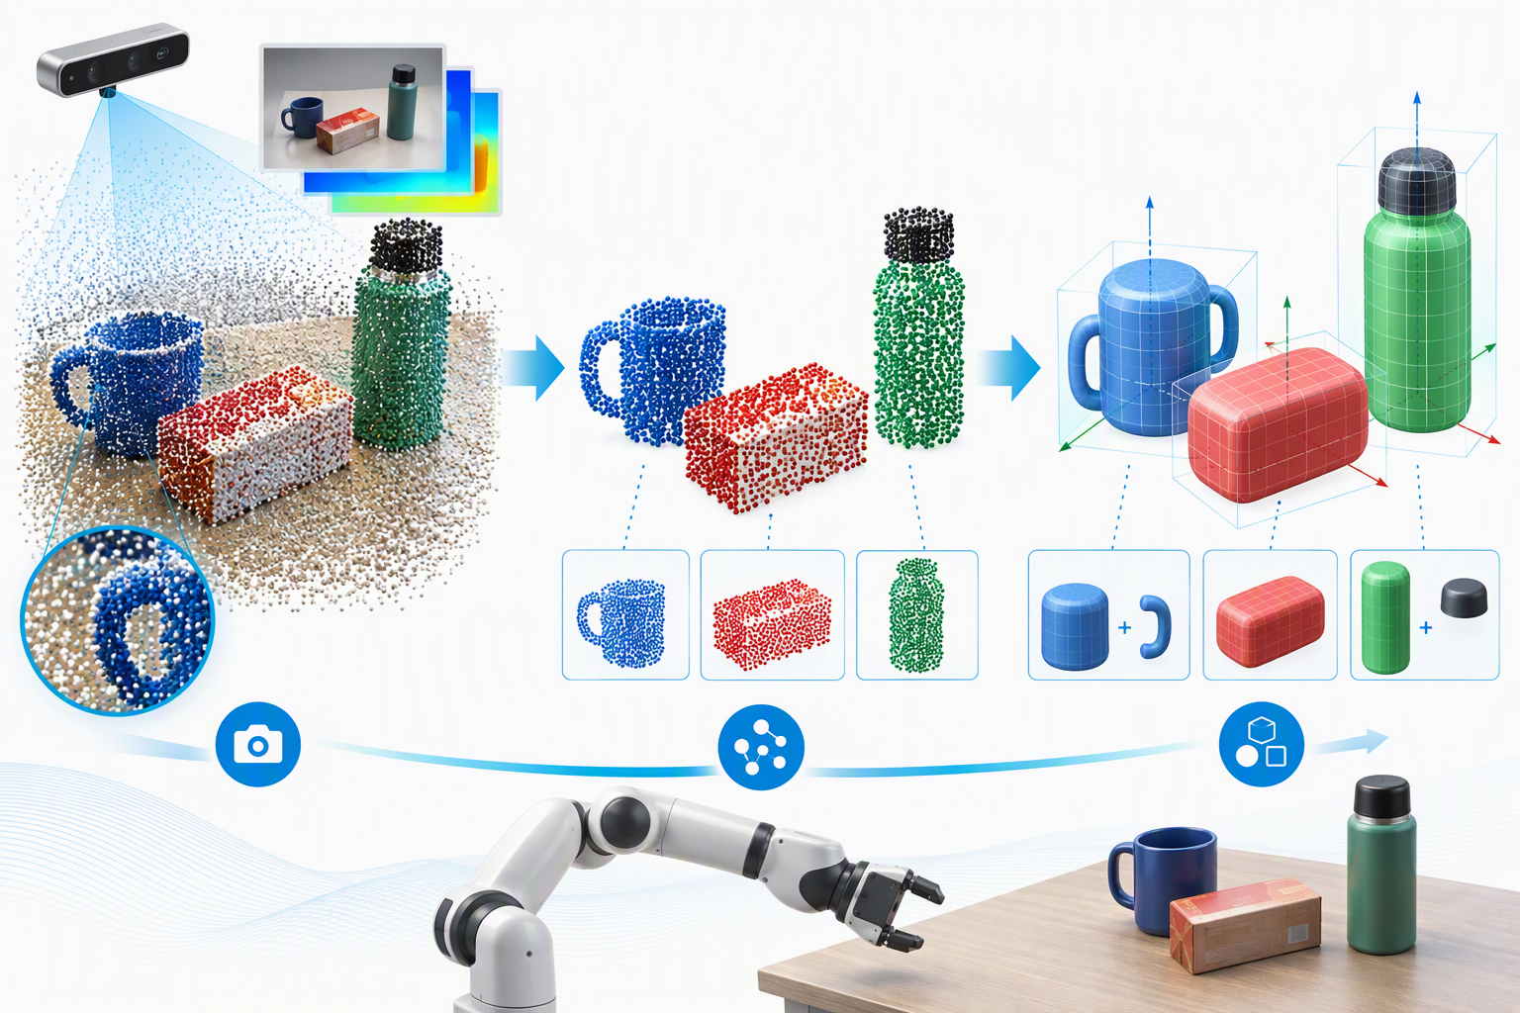
01 · MOTIVACIÓN
Introducción al problema de representación y objetivos
Transformar una escena densa a una forma compacta que el robot pueda usar
Una cámara RGB-D entrega cientos de miles de puntos.
No dan información sobre la forma del objeto.
Computacionalmente costoso verificar colisiones.
El reto no es solo ver objetos, sino convertirlos en geometría compacta para razonar, planificar y agarrar.
1 · ¿Qué hay en la mesa?
2 · ¿Qué forma tienen los objetos?
3 · ¿Cómo lo agarro?
Separar objetos de la mesa y fondo.
Descripción compacta de los objetos identificados
Planear moviminetos para ejecutar el agarre.
Objetivo: Publicar supercuádricas por objeto en ROS 2 para alimentar planificación y agarre de una arquitectura VLA para un robot manipulador.
SUPERDEC · PERCEPCIÓN 3D
01
Notes:
[Sources]
PROJECT_LOGBOOK 2.md
Visual on this slide was generated with Microsoft Copilot.
[/Sources]

Slide 3
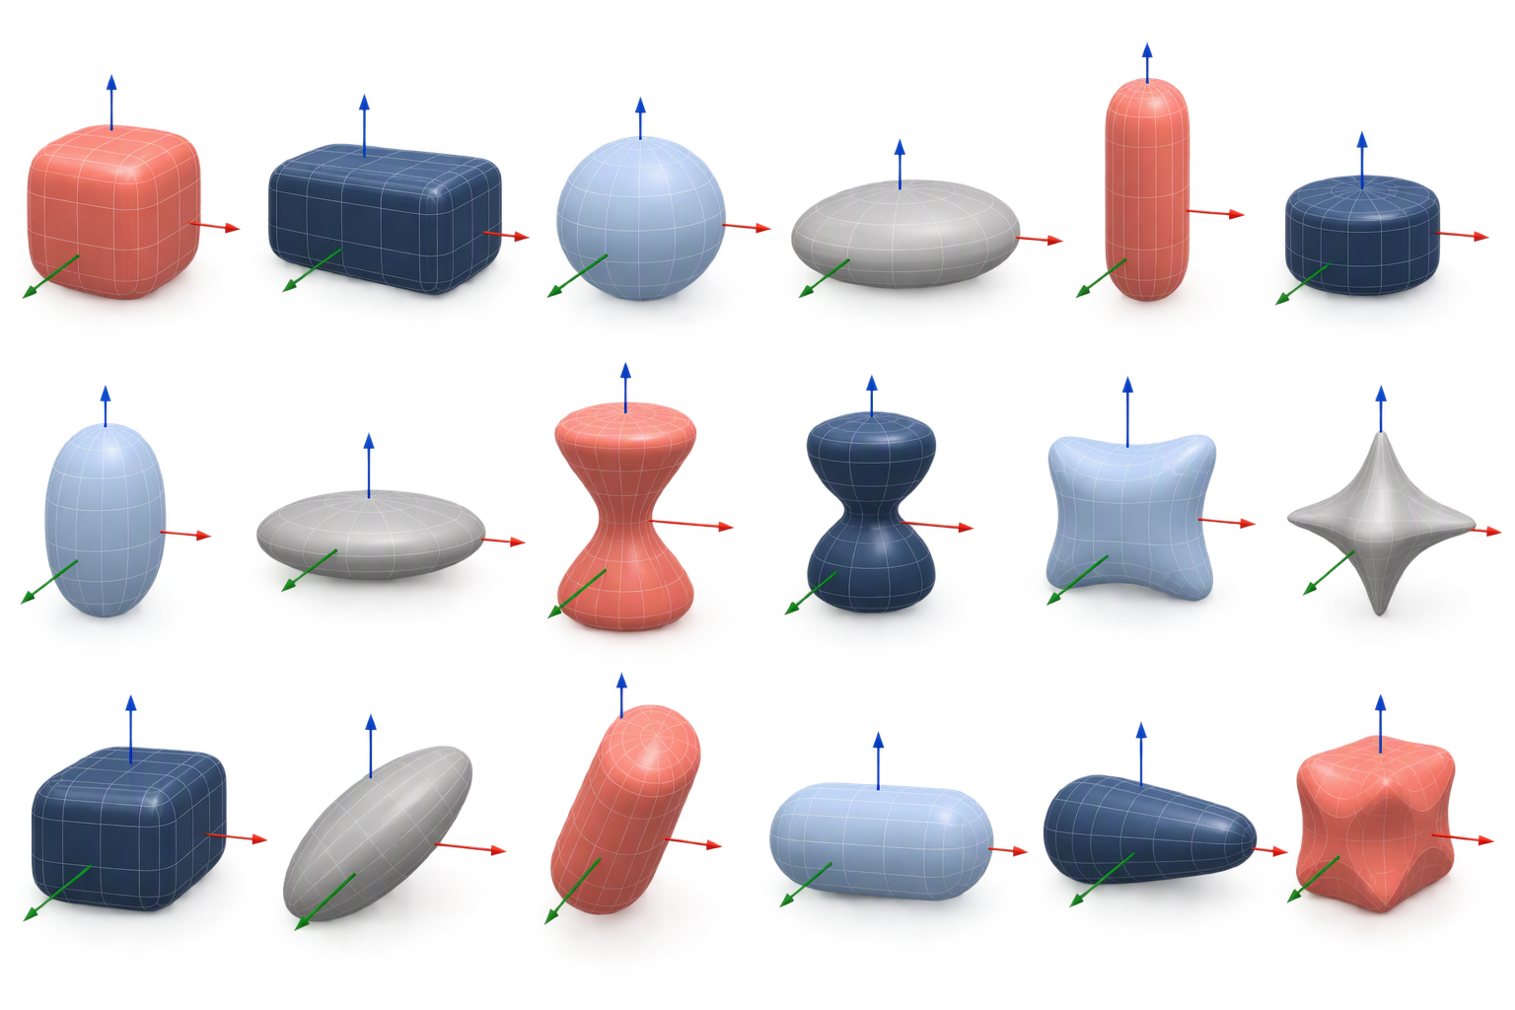
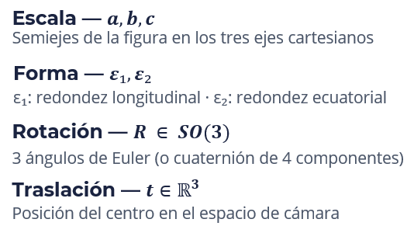




02 · REPRESENTACIÓN
Definición y características de supercuádricas
Una familia de formas con solo 11 parámetros
$F<1$· interior
$F=1$· superficie
$F>1$· exterior
Ventaja clave: una forma explícita, interpretable y útil para colisión y agarre.
SUPERDEC · PERCEPCIÓN 3D
02
Notes:
[Sources]
2504.00992v2.pdf, pp. 2–3
PROJECT_LOGBOOK 2.md
Visual on this slide was generated with Microsoft Copilot.
[/Sources]

Slide 4
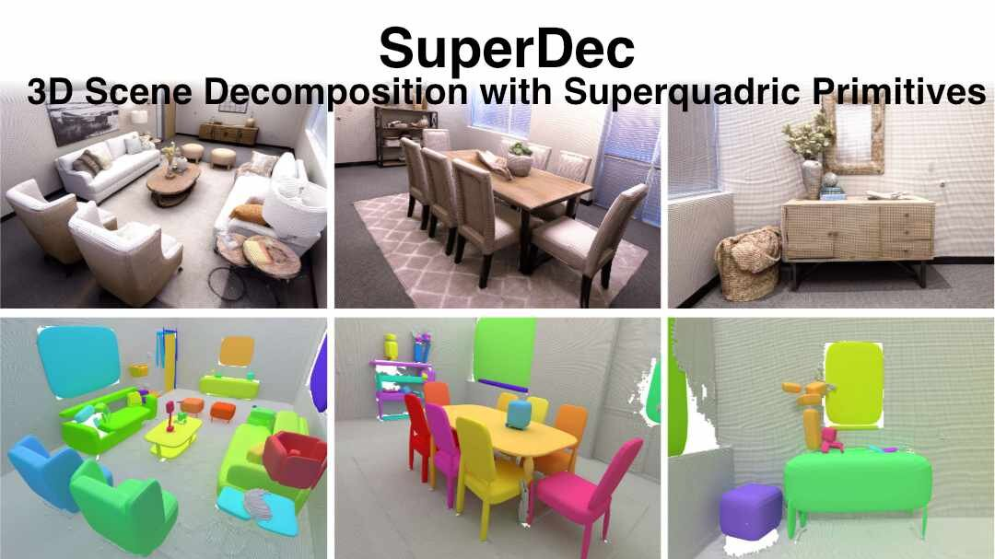


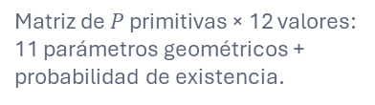



03 · MODELO
Presentación del modelo SuperDec
SuperDec aprende a descomponer cada objeto en un conjunto compacto de primitivas.
Nube de puntos
PVCNN Encoder
Transformer Decoder
2 cabezas de predicción
Refinamiento
$$N×3$$
Features de puntos
$$N×H$$
Self-attention + cross-attention
12 Parámetros (FF) + asignación (softmax)
Optimización Levenberg-Marquardt (LM)
Salida A · $Θ$
Salida B · $M$
Matriz de $P$ primitivas × 12 valores: 11 parámetros geométricos + probabilidad de existencia.
Matriz $N×P$ de asignación punto-primitiva.
La red propone una buena descomposición en supercuádricas; el postproceso la adapta al caso real y a la latencia del robot.
SUPERDEC · PERCEPCIÓN 3D
03
Notes:
[Sources]
2504.00992v2.pdf, pp. 3–4
PROJECT_LOGBOOK 2.md
[/Sources]

Slide 5
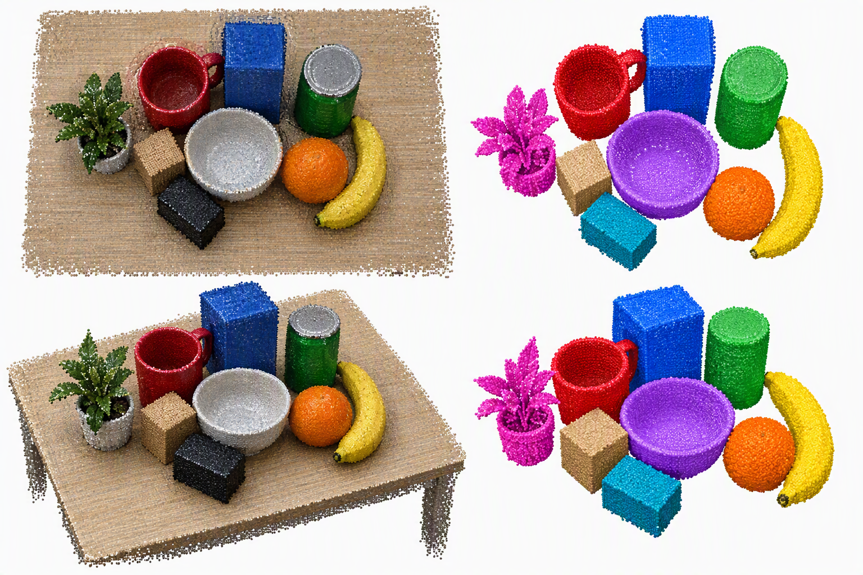
04 · PROGRESO
Progreso Parte 1: segmentación de objetos en la escena
Pipeline híbrido adoptado
Geometría de mesa
RANSAC valida qué puntos son realmente parte de objetos sobre la mesa.
1
2
Filtro 3D
Rechaza flying pixels y slivers antes de formar la nube.
Separa instancias, incluso cuando los objetos se tocan.
3
FastSAM-x
4
Salida ROS 2
Publica máscara, nube x-y-z-instancia y plano.
Resultado: Evita aceptar mesa y fondo; reduce la carga computacional para el siguiente submódulo al solo dejar todo lo que son objetos encima de la mesa.
SUPERDEC · PERCEPCIÓN 3D
04
Notes:
[Sources]
PROJECT_LOGBOOK 2.md, pasos 1–7
README 1.md
Visual on this slide was generated with Microsoft Copilot.
[/Sources]

Slide 6
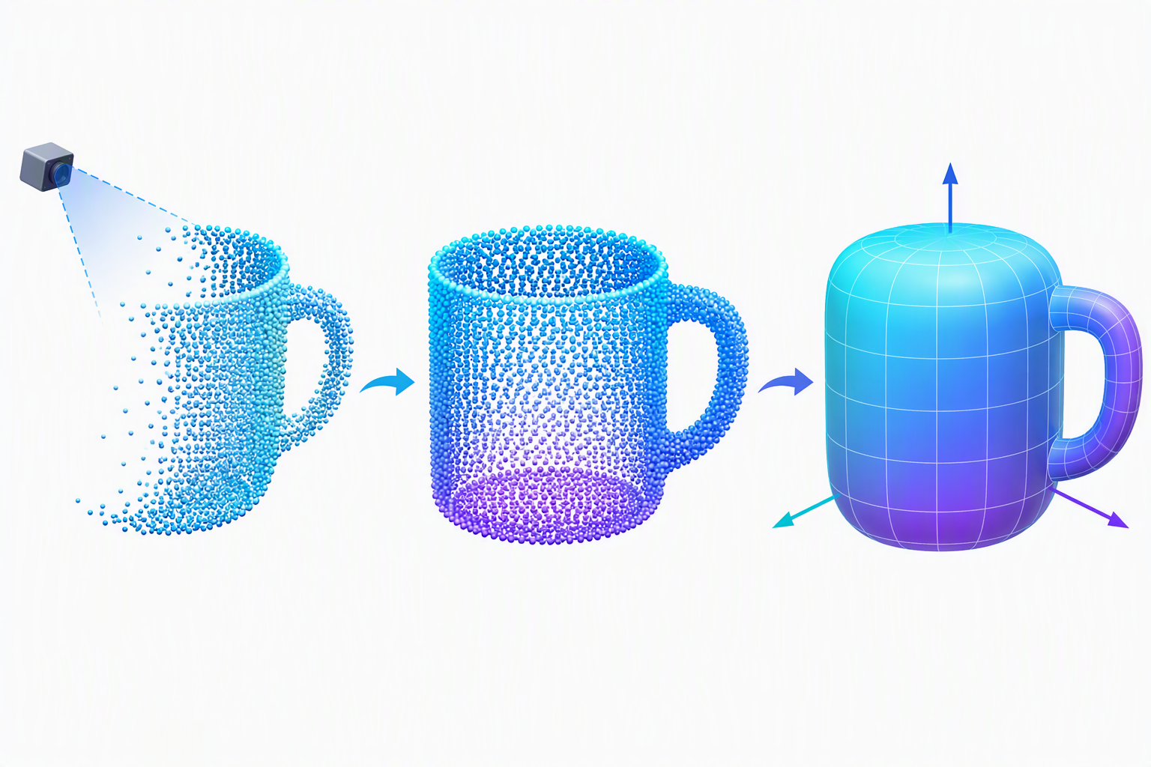
05 · PROGRESO
Progreso Parte 2: completado de nube de puntos parcial
¿Por qué se necesita?
SuperDec fue entrenado con superficies cerradas. Una sola cámara ve únicamente la cara frontal y superior del objeto.
Denoise
20 vecinos, 2σ: elimina outliers que corrompen la normalización.
Complete + uniform
Cierra la silueta contra el plano y homogeneiza densidad.
Canonical
Alinea la normal de la mesa con el eje esperado por ShapeNet (+Y).
Merge
Resultado: Solo se mitiga el problema del completado; la(s) supercuádirca(s) resultante(s) depende(n) fuertemente del preprocesamiento y pose en la escena.
Fusiona primitivas para eliminar las redundantes o apliadas
SUPERDEC · PERCEPCIÓN 3D
05
Notes:
[Sources]
PROJECT_LOGBOOK 2.md, pasos 8–9 y retos abiertos
Visual on this slide was generated with Microsoft Copilot.
[/Sources]

Slide 7
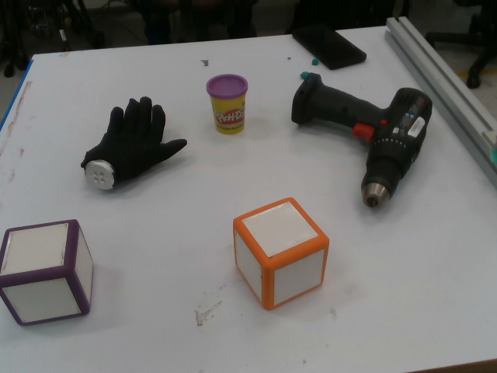
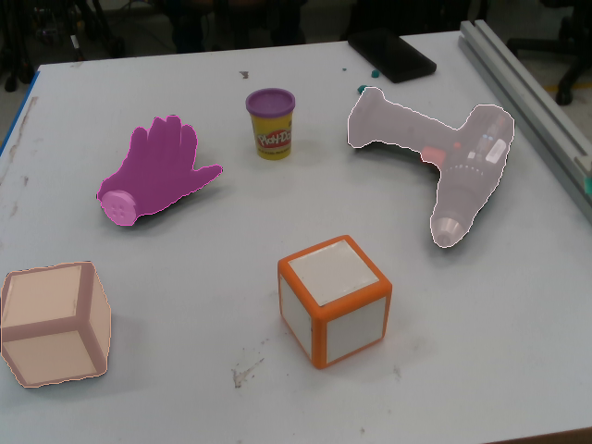
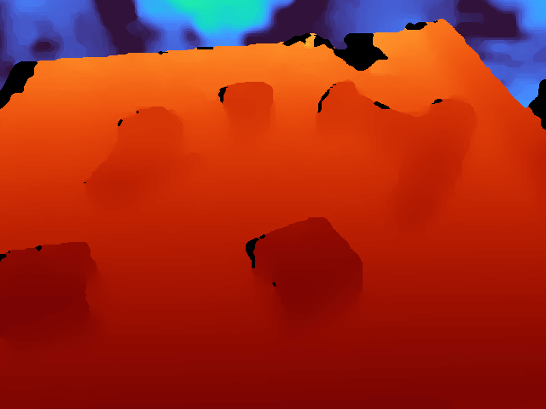
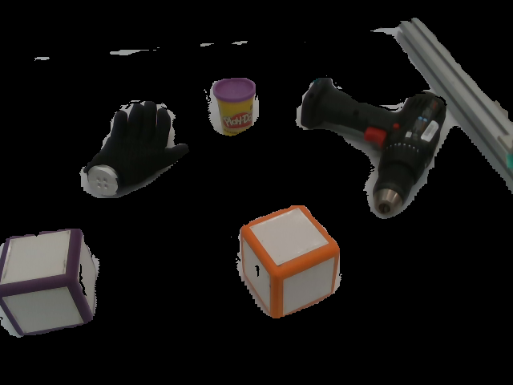
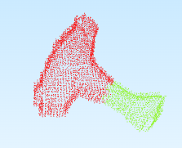
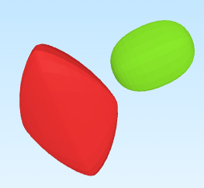
06 · SISTEMA ROS 2
Arquitectura actual
Prompt: purple cube, black hand, black drill
RealSense
D435
Cálculo y filtrado inicial de puntos
RANSAC + flying pixels
FastSAM-x
Nube por instancia
SuperDec
Salida
RGB + depth alineado
Cam Rays + Medianblur + filtro depth-range
Plano de la mesa y eliminación de flying pixels (gradiente morfológico)
Masks + overlap + CLIP
[x y z instance] + plano (normal, d)
Canonical → denoise → complete+uniform → merge
SQ como MarkerArrays
prompt_cli / futuro VLA
Soporte con Windows implementado: Las máquinas del lab cuentan con Isaac Sim local en Windows.
SUPERDEC · PERCEPCIÓN 3D
06
Notes:
[Sources]
PROJECT_LOGBOOK 2.md, arquitectura actual e integración ROS 2
[/Sources]

Slide 8
07 · EVIDENCIA
Métricas de desempeño: Eliminación del Fondo
IoU ↑
MAE ↓
Geom.
0.649
Geom.
0.144
U²-Net
0.49
U²-Net
0.166
U²-NetP
0.585
U²-NetP
0.136
FastSAM-s
0.617
FastSAM-s
0.124
FastSAM-x
0.714
FastSAM-x
0.096
Análisis: Solo con FastSAM-x se pueden separar con precision los objetos del fondo, pero esto resulta computacionalmente costoso.
SUPERDEC · PERCEPCIÓN 3D
07
Notes:
[Sources]
README 1.md, resultados de benchmark
PROJECT_LOGBOOK 2.md, conclusiones de segmentación
[/Sources]

Slide 9
07 · EVIDENCIA
Métricas de desempeño: Segmentación de Instancias
Overlap F ↑
%F >= 0.75 ↑
Geom.
0.422
Geom.
0.247
U²-Net
0.393
U²-Net
0.175
U²-NetP
0.429
U²-NetP
0.18
FastSAM-s
0.663
FastSAM-s
0.57
FastSAM-x
0.689
FastSAM-x
0.689
Análisis: FastSAM-x hace que la mayoría de los objetos segmentados sean “usables”para tareas de manipulación robótica (%F) , además de ser el que major separa objetos que parezca fusionados en la escnea (Overlap-F).
SUPERDEC · PERCEPCIÓN 3D
08
Notes:
[Sources]
README 1.md, resultados de benchmark
PROJECT_LOGBOOK 2.md, conclusiones de segmentación
[/Sources]

Slide 10
07 · EVIDENCIA
Métricas de desempeño: Calidad de Nube de Puntos
Outlier ratio ↓
Completeness ↑
Geom.
0.29
Geom.
0.908
U²-Net
0.22
U²-Net
0.838
U²-NetP
0.24
U²-NetP
0.838
FastSAM-s
0.035
FastSAM-s
0.81
FastSAM-x
0.022
FastSAM-x
0.842
Análisis: FastSAM-x genera las nubes más limpias posibles (OR), aunque con ligeros defectos o huecos en el completado de las mismas (C).
SUPERDEC · PERCEPCIÓN 3D
09
Notes:
[Sources]
README 1.md, resultados de benchmark
PROJECT_LOGBOOK 2.md, conclusiones de segmentación
[/Sources]

Slide 11
07 · EVIDENCIA
Métricas de desempeño: Calidad de Supercuádricas
Error radial (mm) ↓
Flatness ↑ *
Geom.
8.9
Geom.
0.478
U²-Net
9.982
U²-Net
0.471
U²-NetP
10.85
U²-NetP
0.464
FastSAM-s
10.84
FastSAM-s
0.476
FastSAM-x
8.363
FastSAM-x
0.475
Análisis: FastSAM-x es el modelo con mayor precisión en la segmentación de objetos, generando supercuádricas de major calidad. Todos los métodos tienden a generar volúmenes reales.
* Flatness < 0.15 resulta en una primitiva similar a una placa, > 0.35 es una primitiva con volume real, 1 significa que tiene proporciones similares a un cubo. Esta métrica debe ser analizada junto con el error radial para determinar la calidad de la primitiva generada.
SUPERDEC · PERCEPCIÓN 3D
10
Notes:
[Sources]
README 1.md, resultados de benchmark
PROJECT_LOGBOOK 2.md, conclusiones de segmentación
[/Sources]

Slide 12
07 · EVIDENCIA
Métricas de desempeño: Eficiencia
Latencia p95 (ms) ↓
VRAM Pico (MB) ↓
FPS ↑
Geom.
37.0
Geom.
0
Geom.
36.0
U²-Net
35.2
U²-Net
329.7
U²-Net
38.4
U²-NetP
30.3
U²-NetP
153.6
U²-NetP
43.7
FastSAM-s
20.7
FastSAM-s
20.7
FastSAM-s
57.4
FastSAM-x
44.4
FastSAM-x
394.2
FastSAM-x
24.6
FastSAM-x: 72.23 M
Geometric: 0 M
FastSAM-s: 11.79 M
U²-Net: 44.01 M
U²-NetP: 1.13 M
Análisis: Junto con las métricas anteriores, FastSAM-x ofrece una mayor calidad; FastSAM-s queda como fallback cuando la GPU es limitada.
SUPERDEC · PERCEPCIÓN 3D
11
Notes:
[Sources]
README 1.md, resultados de benchmark
PROJECT_LOGBOOK 2.md, conclusiones de segmentación
[/Sources]

Slide 13

GRACIAS POR SU ATENCIÓN

